Slide 1
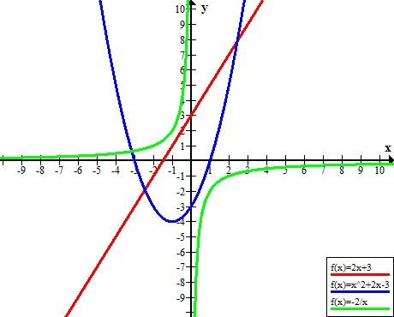
Функции и графики
Элективный курс по математике
9 класс
Автор: учитель математики МКОУ Обская ООШ
Водянова Елена Анатольевна

Slide 2
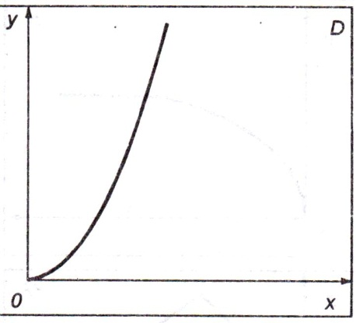
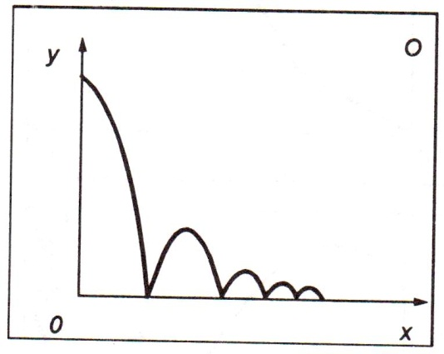
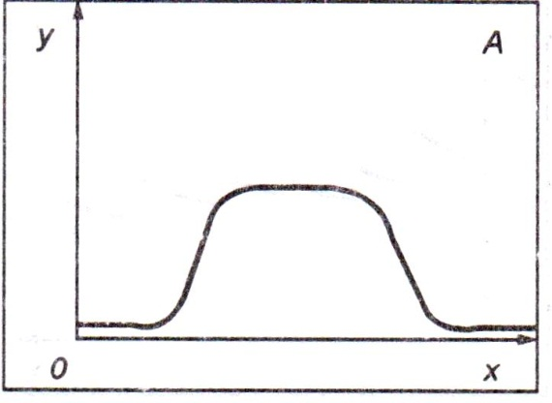
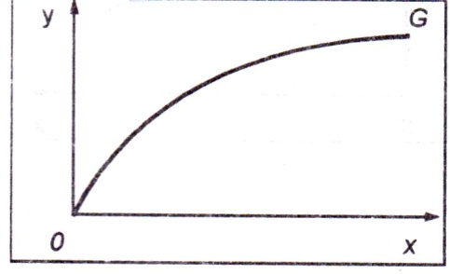
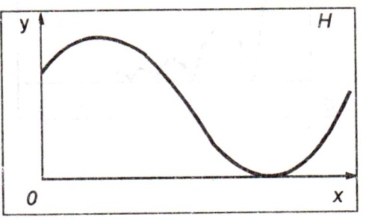
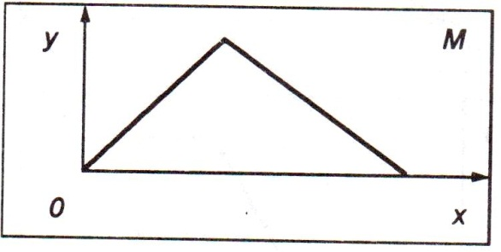
График функции и реальная ситуация
Ситуация 1.
На бахче растет арбуз (х – время роста, у – масса арбуза)

Slide 3
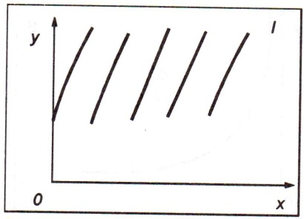
График функции и реальная ситуация
Ситуация 2.
На голове человека растут волосы, которые регулярно стригут (х – время между стрижками, у – общая длина волос)

Slide 4
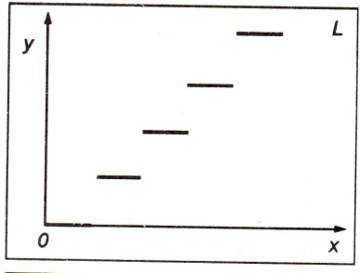
График функции и реальная ситуация
Ситуация 3.
Через каждый час рабочего времени на склад сдают изготовленные детали (х – время работы, у – количество деталей на складе)

Slide 5
График функции и реальная ситуация
Ситуация 4.
Мальчик на санках скатывается с горки (х – время движения, у – скорость мальчика)

Slide 6
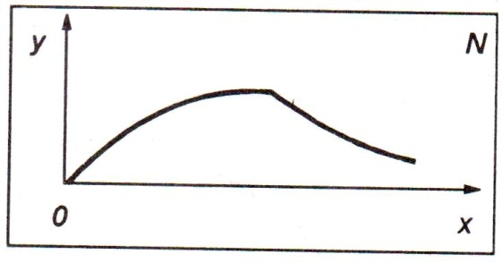
График функции и реальная ситуация
Ситуация 5.
Яблоко росло, его сорвали и положили сушить (х – время, у – масса яблока)

Slide 7
График функции и реальная ситуация
Ситуация 6.
Температура вода на поверхности озера (х – время, прошедшее с начала года, у – температура верхнего слоя воды)

Slide 8
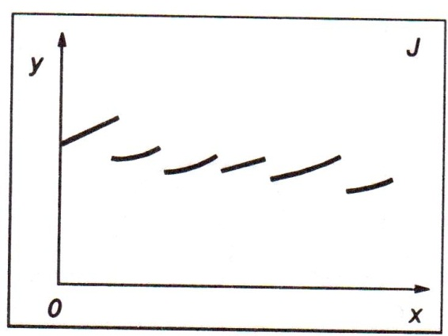
График функции и реальная ситуация
Ситуация 7.
На счету в банке имеются деньги, на которые начисляются проценты и часть которых иногда снимается со счета(х – время, у – количество денег на счету)

Slide 9
График функции и реальная ситуация
Ситуация 8.
Мяч подняли над полом и выпустили из рук (х – время движения мяча, у – высота мяча над полом)

Slide 10
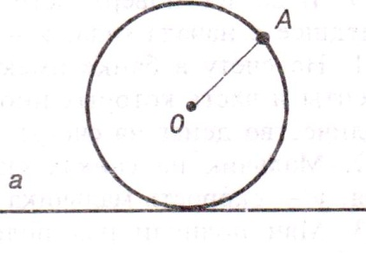
График функции и реальная ситуация
Ситуация 9.
Точка А вращается вокруг точки О (ри.1) (х – время вращения, у – расстояние от точки А до прямой а)
Рис.1

Slide 11
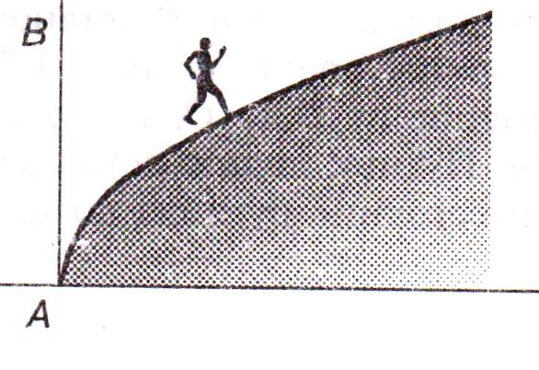
График функции и реальная ситуация
Ситуация 10.
Путник поднимается на гору (ри.2) (х – высота подъема, у – расстояние путника до прямой АВ)
Рис.2

Slide 12
Молодцы!

Slide 13
Используемые ресурсы:
Цукарь А.Я. Функции и графики: Задания образного характера для учащихся 7-11 классов.
http://freeppt.ru/load/36_detskikh_fonov_v_kletku/1-1-0-267
http://fantik47.rusedu.net/gallery/3117/fon_geometriya.jpg

